Slide 1
Afschaffing patiëntonvriendelijke maatregel (wijziging van Art. 49 § 7 van de GVU-wet) Suppression mesure défavorable aux patients (modif. l'art. 49 § 7 de la loi rel. à l’ass. oblig. des soins de santé et indemn.)
Peter Bruynooghe, voorzitter/président AXXON PTiB
Luk Dieleman, expert bij/Chez AXXON PTiB lid verzekeringscomité/ membre du Comité de l’assurance

Slide 2
Kwaliteitswet – loi qualité
22 april 2019
Alle artikels actief, behalve 85 en 86
Doel: wijziging art.49, §7 wet verplichte verzekering geneeskundige verzorging en uitkering -> opheffing discriminatie
Activering via KB
22 avril 2019
Tous les articles sont activés, sauf 85 et 86
But: adaptation art.49, §7 de la loi sur l’assurance obligatoire pour les soins médicaux-> suppression de la discrimination
Activation par AR

Slide 3
Art. 49, § 7
Patiënt 25% minder terugbetaald bij consultatie gedeconventioneerde zorgverlener
In strijd met artikel 10 en 11 van de Belgische grondwet
In strijd met artikel 20 en 21 van het Handvest van de Europese Unie
Le remboursement est diminué de 25% quand le patient consulte un prestataire de soins non-conventionné
Violation des articles 10 et 11 de la Constitution
Violation des articles 20 et 21 de la Charte des droits fondamentaux de l'Union européenne

Slide 4
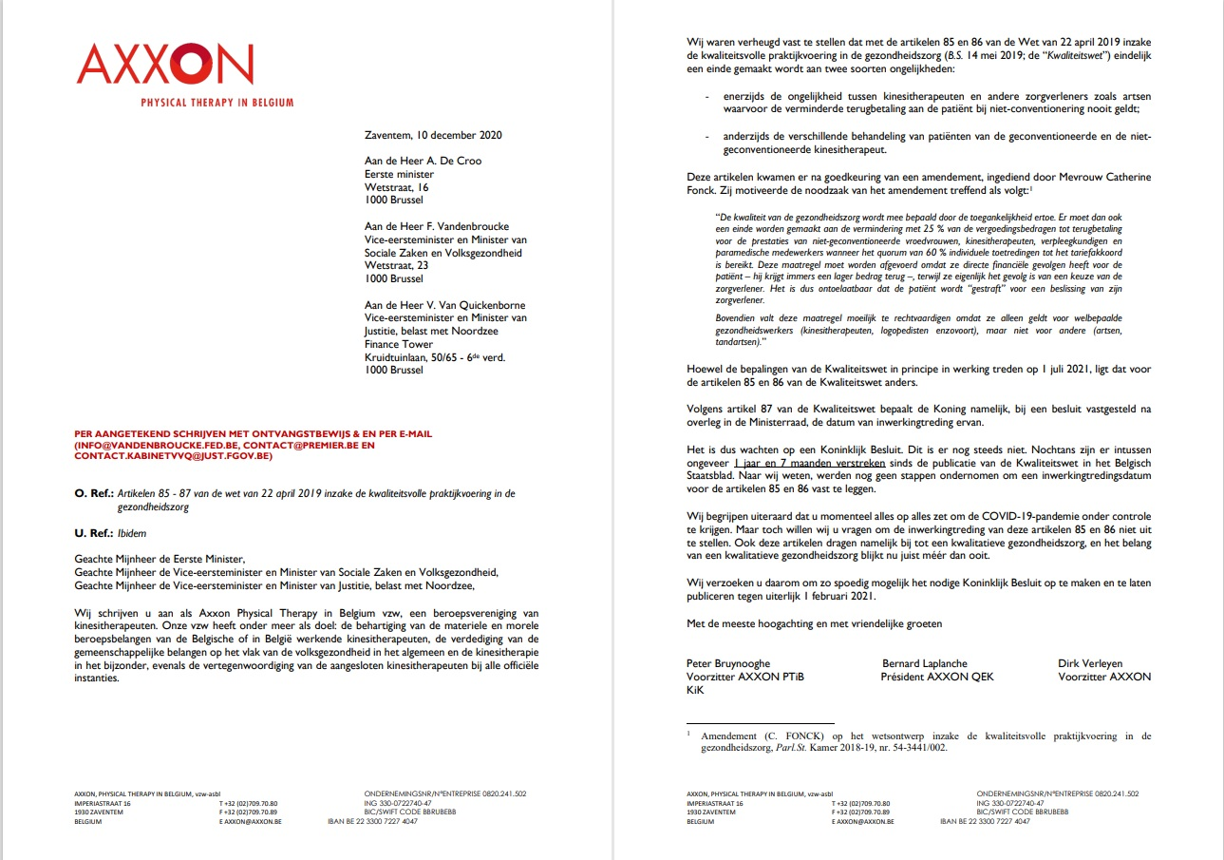

Slide 6
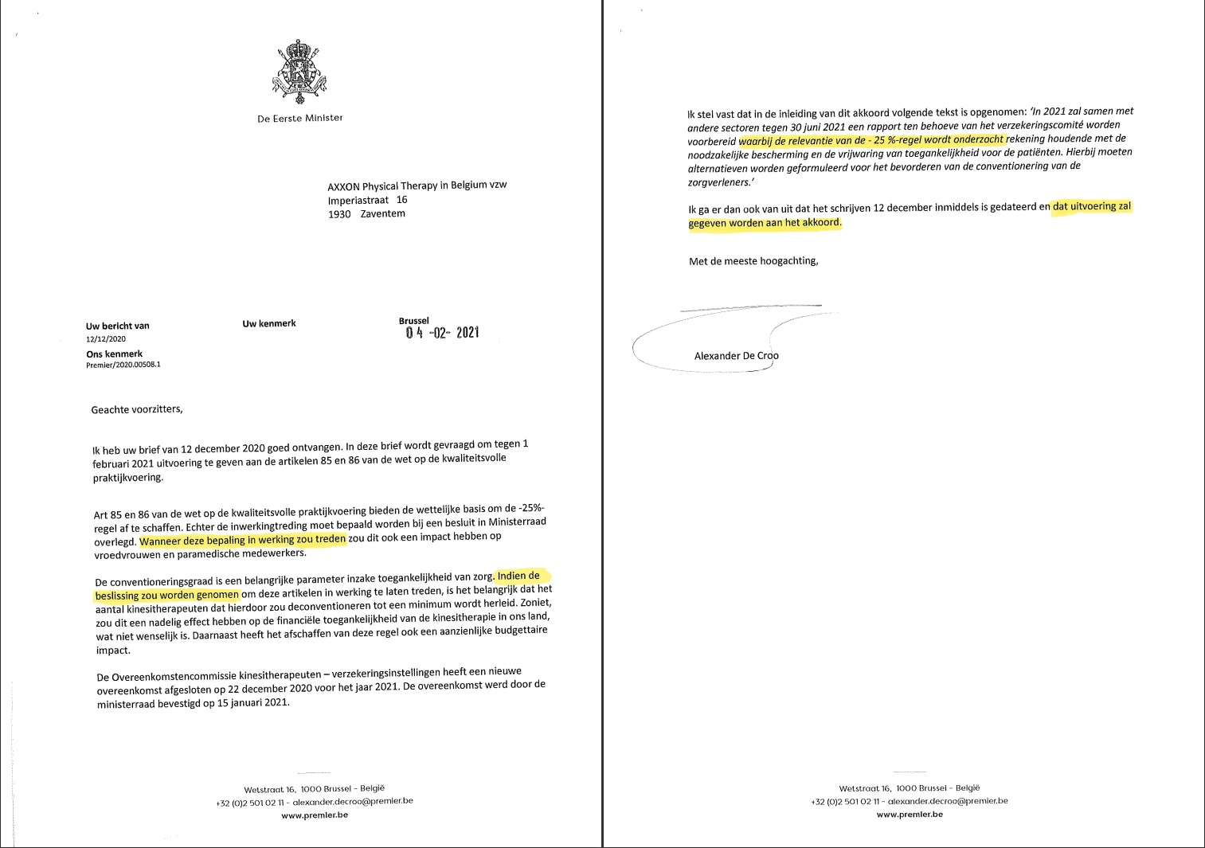

Slide 7
Wanneer deze bepaling in werking ZOU treden
Overeenkomst M21: … waarbij de relevantie van de -25% -regel WORDT ONDERZOCHT
…dat uitvoering zal gegeven worden aan het akkoord.
Indien de beslissing ZOU worden genomen

Slide 8
Brief van de eerste minister
Lettre du Premier ministre
Legt de verplichting vervat in Art. 87 naast zich neer
Formulering geeft te kennen dat artikel 87 geen verplichting bevat
Brief suggereert dat Ministerraad geen intentie heeft om artikel 87 uit te voeren
Handelt in strijd met artikels 33 en 108 van de Grondwet
Ne tient pas compte de l'obligation contenue dans l'article 87
Formulation utilisée dit que l’article 87 ne contient pas d’obligation
Lettre suggère que le Conseil des ministres n’a aucune intention de mettre en oeuvre l’article 87
Agit en violence des articles 33 et 108 de la Constitution

Slide 9
Procedure Raad van State
Procédure conseil d’état
Brief Eerste Minister en de daarin weergegeven beslissing na verzoek AXXON tot activeren artikel 85 en 86
Nog steeds wachten op een arrest
Lettre du Premier Ministre et la décision qui y est contenue après demande d’AXXON pour activer les articles 85 et 86
Toujours en attente d’un arrêt

Slide 10
KOSTPRIJS voor de ziekteverzekering van de opheffing van de 25%-regel coût pour l’assurance maladie de l’abolition de la règle DES -25%
Verhoogde tegemoetkoming (VT) : Verzekerden VT inkomensvoorwaarden , Verzekerden VT sociaal voordeel Bénéficiaires Intervention majorée (BIM) : BIM selon revenus, BIM avantage social
Toestand op - Situation à : 30-06-2022
 | Verhoogde tegemoetkoming - Intervention majorée |  | Totaal - Total
 | Verzekerden VT sociaal voordeel – Assurés BIM avantage social | Verzekerden VT inkomensvoorwaarden – Assurés BIM selon revenus
Hoedanigheid van de gerechtigde – Qualité de titulaire
Actieve loontrekkende – Salarié actif | 233.225 | 470.158 | 703.383
Actieve zelfstandige – Indépendant actif | 12.529 | 34.536 | 47.065
Gepensioneerde – Pensionné | 237.710 | 271.175 | 508.885
Invalide | 116.118 | 232406 | 348.524
Lid van kloostergemeenschap – Membre de communauté religieuse | 317 | 111 | 428
Mindervalide - Handicapé | 98.375 | 2.687 | 101.062
Persoon ingeschreven in het Rijksregister – Personne inscrite dans le Registre National | 201.902 | 74.378 | 276.280
Student - Etudiant | 13 | 108 | 121
Weduw(e)n(aar) – Veuf / veuve | 44.434 | 66.966 | 111.400
Wees - Orphelin | 338 | 7 | 345
Totaal - Total | 944.961 | 1.152.532 | 2.097.493
 |  |  | 18,32%
Bron: RIZIV – Dienst voor administratieve controle – Source: INAMI – Service du Controle administratif

Slide 11
Cijfers kiné- chiffres kiné
2016 | 20.269 | 94,0 %
2017 | 19.095 | 86,2 %
2018 | 19.161 | 83,9 %
2019 | 19.681 | 83,1 %
2020 | 21.375 | 87,7 %
2021 | 20.855 | 83,37 %
Evolutie conventiecijfers – évolution taux de convention
2022: 30,33 % van de kinesitherapeuten gedeconventioneerd
Geen rechtstreekse cijfers beschikbaar van impact afschaffing 25%-regel
Theoretische raming via alternatieve methode gebaseerd op cijfers 2021:
36,467 miljoen euro
2022: 30,33% des kinésithérapeutes sont deconventionnés
Pas de données directes disponibles pour l’impact de la suppression de la règles des -25%
Estimation théorique du coût de la suppression par méthode alternative basée sur les dépenses de 2021:
36,467 million d’euros

Slide 12
Cijfers logo – chiffres logo
Gedurende 25 jaar : conventiegraad van 99,8%
Laatste opgelegde overeenkomst: daling tot 40,49%
25%-regel treft vooral kwetsbare gezinnen met jonge kinderen en ouderen met neurologische aandoening
Depuis 25 ans: taux de convention de 99,8%
Dernière convention imposée: le taux est tombé à 40,49%
Règle des -25% touche principalement les familles vulnérables avec de jeunes enfants et les personnes âgées souffrant de troubles neurologiques

Slide 13
gevolgen daling toetredingen - conséquences baisse du nombre d'adhésions
Grondslag 25%-regel: verstrekker afschrikken dmv ↓ terugbetaling patiënt
WERKT NIET
Meer toetredingen door:
Correct honorarium
↓ Administratie
Digitalisering
Moderne nomenclatuur
Niet enkel adhv sociale RIZIV-voordelen en telematicapremie
Idée règle des -25% : dissuader le prestataire par ↓ remboursment patient
NE FONCTIONNE PAS
Plus de conventionnés via:
Honoraires equitables
↓ Administration
Numérisation
Nomenclature moderne
Pas seulement par avantages sociaux INAMI et prime télématique

Slide 14
Conventie- convention
Beide beroepsgroepen streven er in hun respectievelijke overeenkomstencommissies naar om te komen tot een overeenkomst die zoveel mogelijk zorgverleners uit hun sector aanzet tot aansluiting.
Les deux groupes professionnels, dans leurs Commissions de conventions respectives, s'efforcent de parvenir à une convention qui encourage le plus grand nombre de prestataires de soins de leur secteur à adhérer.

Slide 15
Petitie - pétition
Ondertekent door 31.611 Belgen
Oproep om gevolg te geven aan de verplichting in art 87 van de kwaliteitswet
Terugbetaling van patiënten onafhankelijk maken van conventiestatus zorgverlener
Signée par 31.611 belges
Appel pour donner suite à l’obligation de l’article 87 de la loi qualité
Remboursement des patients indépendamment du statut de conventionnement du prestataire de soins

